Slide 1
ASEGÚRESE DE QUE SUS HIJOS PARTICIPAN EN PROGRAMAS DE VACUNACIÓN CONTRA: LA HEPATITIS B VPH
Mensajes para la población general
#PrEvCan #CANCERCODE
La campaña PrEvCan© fue iniciada por la Sociedad Europea de Enfermería Oncológica (EONS) y se desarrolla en colaboración con la Sociedad Europea de Oncología Médica (ESMO). Para más información: www.cancernurse.eu/prevcan

Slide 2
Inserte el logo de su organización aquí
ASEGÚRESE DE QUE SUS HIJOS PARTICIPAN EN PROGRAMAS DE VACUNACIÓN CONTRA: LA HEPATITIS B VPH
Las vacunas de la hepatitis B y VPH ayudan a prevenir algunos tipos de cáncer. Asegurate de que tus hijos se vacunen. Si tienes dudas, pregunta a tu profesional sanitario.
#PrEvCan #CANCERCODE
La campaña PrEvCan© fue iniciada por la Sociedad Europea de Enfermería Oncológica (EONS) y se desarrolla en colaboración con la Sociedad Europea de Oncología Médica (ESMO). Para más información: www.cancernurse.eu/prevcan

Slide 3
ASEGÚRESE DE QUE SUS HIJOS PARTICIPAN EN PROGRAMAS DE VACUNACIÓN CONTRA: LA HEPATITIS B VPH
Mensajes para profesionales de la salud
#PrEvCan #CANCERCODE
La campaña PrEvCan© fue iniciada por la Sociedad Europea de Enfermería Oncológica (EONS) y se desarrolla en colaboración con la Sociedad Europea de Oncología Médica (ESMO). Para más información: www.cancernurse.eu/prevcan

Slide 4
Inserte el logo de su organización aquí
ASEGÚRESE DE QUE SUS HIJOS PARTICIPAN EN PROGRAMAS DE VACUNACIÓN CONTRA: LA HEPATITIS B VPH
Valora siempre el estado vacunacional contra la hepatitis B y VPH de tus pacientes. Recomienda y apoya la vacunación de pacientes y familiares, cuando sea apropiado, para reducir el riesgo de cáncer.
#PrEvCan #CANCERCODE
La campaña PrEvCan© fue iniciada por la Sociedad Europea de Enfermería Oncológica (EONS) y se desarrolla en colaboración con la Sociedad Europea de Oncología Médica (ESMO). Para más información: www.cancernurse.eu/prevcan

Slide 5
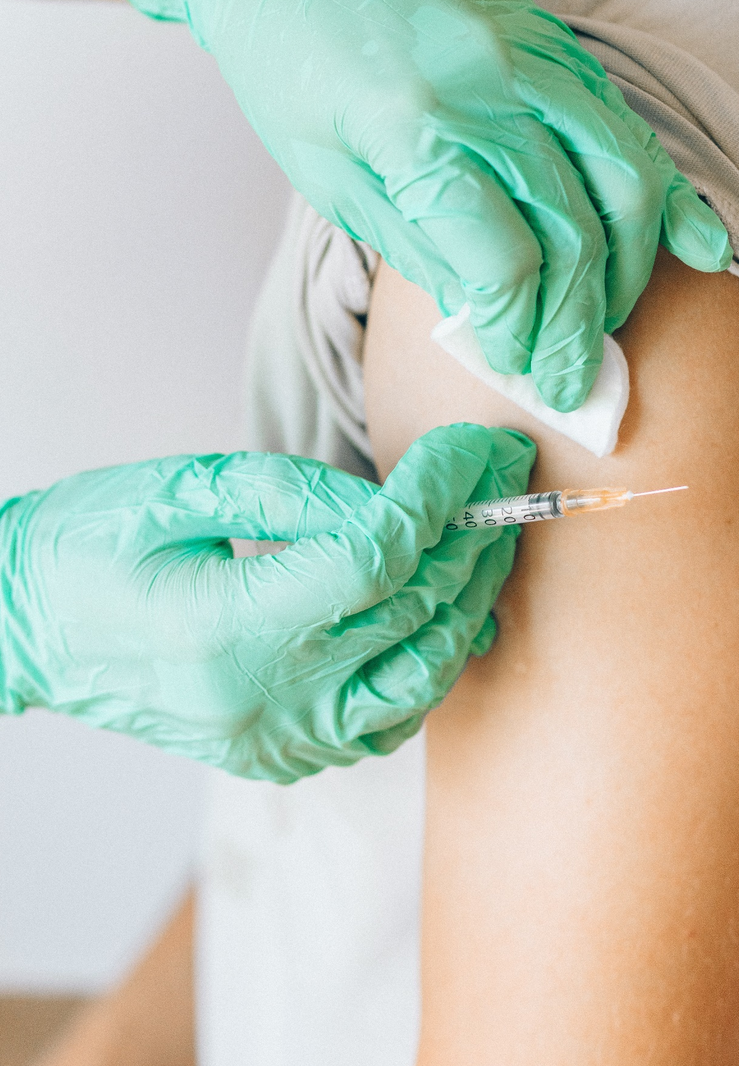
Inserte el logo de su organización aquí
ASEGÚRESE DE QUE SUS HIJOS PARTICIPAN EN PROGRAMAS DE VACUNACIÓN CONTRA: LA HEPATITIS B VPH
Pon tu foto
Mensaje personalizado
#PrEvCan #CANCERCODE
La campaña PrEvCan© fue iniciada por la Sociedad Europea de Enfermería Oncológica (EONS) y se desarrolla en colaboración con la Sociedad Europea de Oncología Médica (ESMO). Para más información: www.cancernurse.eu/prevcan

